Slide 1

Cesta pacienta
Průběžné výsledky
Únor 2024

Slide 2


CESTA PACIENTA

Slide 3
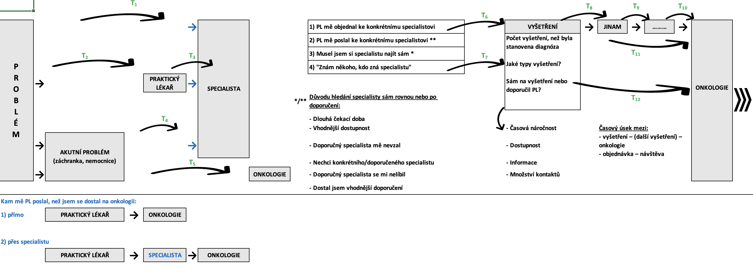

CESTA PACIENTA

Slide 4






Metodika výzkumu
Metoda
Cílová skupina
Vzorek
Výzkum byl realizován prostřednictvím internetového sběru (CAWI). Respondenti jsou součástí klientské databáze.
Pacienti s onkologickým onemocněním v posledních 5 letech
Analýza dat byla uskutečněna
na vzorku 541 respondentů.
Terénní sběr
Výběrové znaky
Kvalita
Terénní sběr dat proběhl v době
od listopadu 2023 do ledna 2024.
Žádné
Dodržujeme standardy ESOMAR (European Society for Opinion and Marketing Research) a SIMAR (Sdružení agentur pro výzkum trhu
a veřejného mínění).

Slide 5
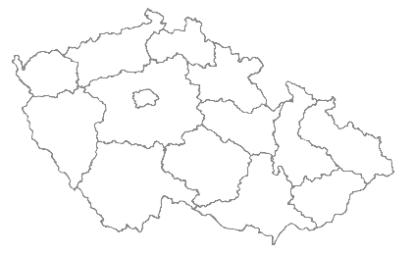








Průběžné výsledky 1/2
Zastoupení pacientů v krajích
Typy rakoviny v současnosti (TOP 4)
Typ rakoviny v minulosti (TOP 4)
3 %
7 %
5 %
27 %
prsu
36 %
prsu
1 %
20 %
4 %
10 %
mnohočetný myelom
tlustého střeva
73 %
3 %
14 %
5 %
9 %
3 %
4 %
6 %
6 %
3 %
tlustého střeva
3 %
dělohy
13 %
Základ: Celý vzorek, N=541
dělohy
3 %
prostaty
2 %
Základ: Celý vzorek, N=541
Základ: Celý vzorek, N=541
Posloupnost návštěv lékařů
do diagnostikování nálezu
Co pacienty poprvé přivedlo k lékaři
v souvislosti s onkologickým onemocněním
Než se pacienti k lékaři dostali, museli obvolat:
23 %
35 %
Pozorování změn, bolestí či obtíže
praktik specialista radiologie
Samovyšetření
27 %
průměrně 3,46
a nejčastěji 3 specialisty
15 %
Preventivní vyšetření na sono nebo mamografu
10 %
Jiné zdravotní problémy či nemoci
8 %
praktik radiologie
5 %
Preventivní prohlídka u praktického lékaře
průměrně 3,28
a nejčastěji 2 radiology
Preventivní prohlídka u specialisty
4 %
34 %
4 %
Akutní obtíže / převoz do nemocnice
průměrně 1,80
a nejčastěji 1 onkologa
specialista radiologie
Genetické předpoklady k BRCA
1 %
1 %
Pravidelná kontrola u onkologa
27 %
Základ: Bylo pro ně složité si najít lékaře, N=různé
rovnou radiologie
Základ: Celý vzorek, N=541
Základ: Celý vzorek, N=541

Slide 6





Průběžné výsledky 2/2
24
pacientů praktický lékař poslal domů
Praktický lékař
Specialista
Radiolog
Onkolog
7
z nich se k praktikovi vrátilo
69 %
79 %
89 %
86 %
Základ: Celý vzorek, N=541
Poskytl informace
Doba, kdy se pacient
od stanovení diagnózy dostane na onkologii:
Informace byly srozumitelné
66 %
70 %
81 %
67 %
77 %
Hned (do 24 hodin)
1 %
specialistů, kteří sdělují výsledky biopsie, pacienta doporučí nebo přímo objednají k onkologovi
Pokud nesrozumitelné, kolik hledalo
na internetu
17 %
19 %
14 %
23 %
V řádu několika dnů
55 %
V řádu týdnů (max. však 3 týdny)
31 %
14 %
Byl profesionální
a citlivý
70 %
79 %
80 %
74 %
pacientů si onkologa muselo najít sami
Déle
13 %
Udělal si čas
80 %
88 %
88 %
83 %
Základ: Výsledky biopsie nesděluje onkolog, N=112
Základ: Celý vzorek, N=541
Základ: Navštívili praktického lékaře,
N=178
Základ: Navštívili specialistu, N=322
Základ: Navštívili radiologa či vyšetřující pracoviště, N=různé
Základ: Navštívili onkologa, N=různé
pacientům nebyla nabídnuta psychologická pomoc během
cesty na onkologii
73 %
Základ: Celý vzorek, N=541

Slide 7
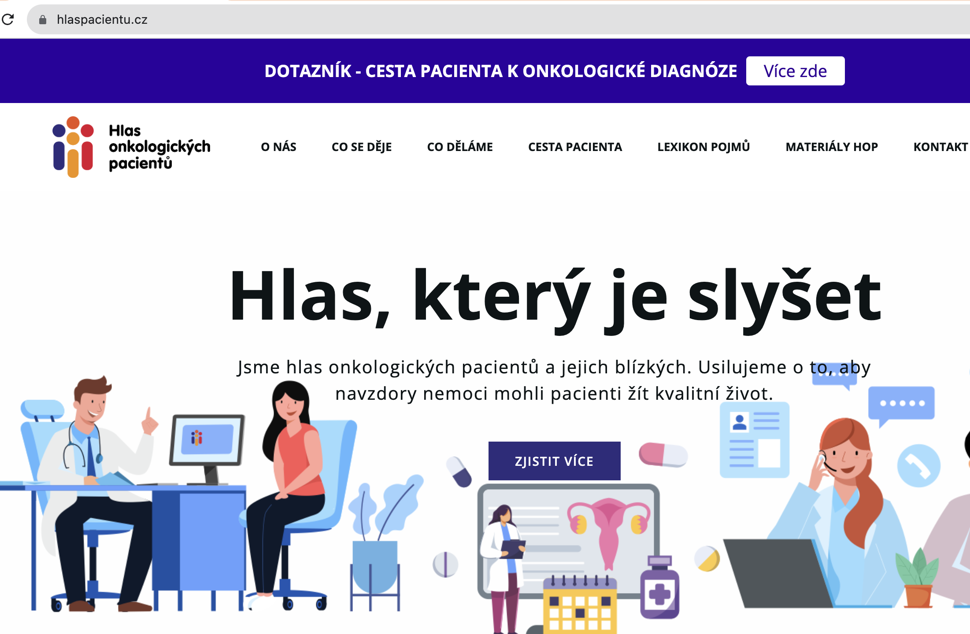

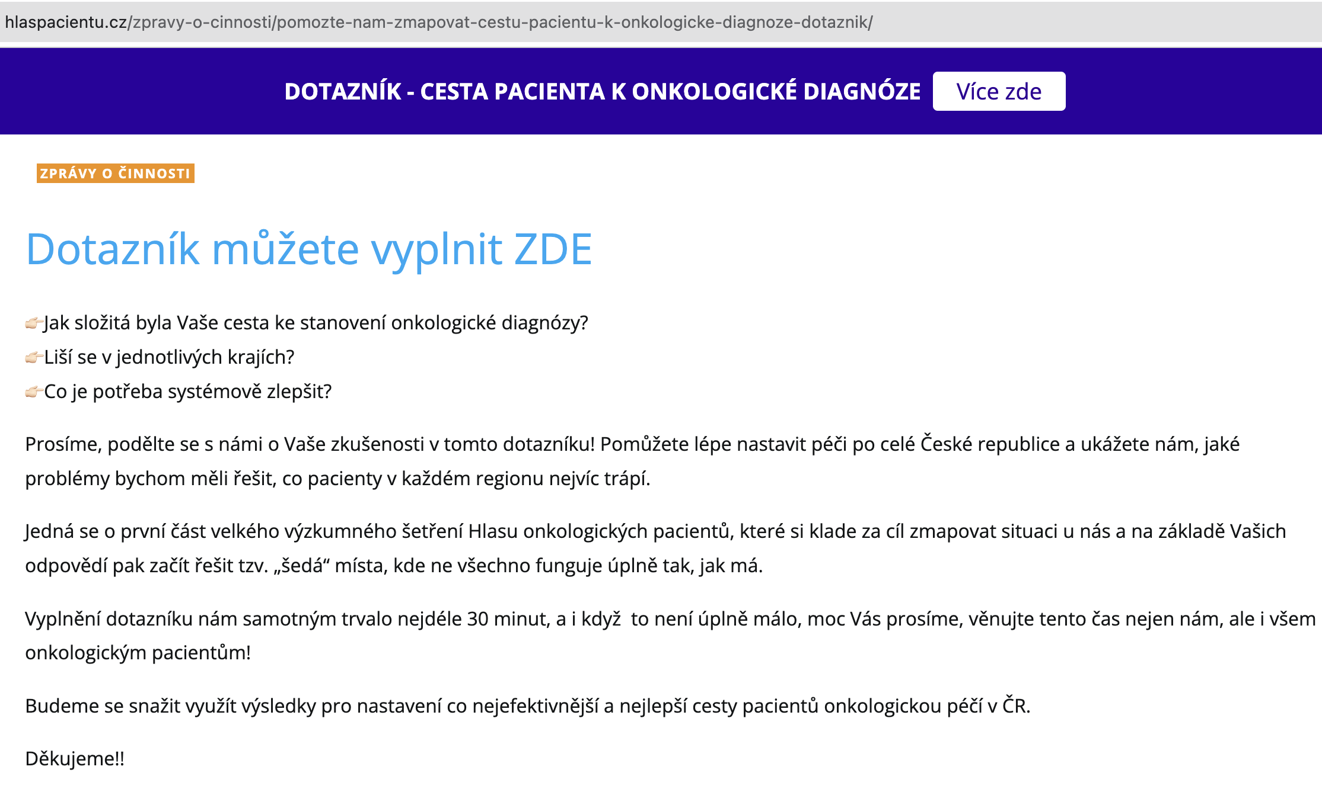
CESTA PACIENTA dotazník do 31. 3. 2024
https://hlaspacientu.cz/zpravy-o-cinnosti/pomozte-nam-zmapovat-cestu-pacientu-k-onkologicke-diagnoze-dotaznik/

